Slide 1

CODE WARS
Équipe 03 :
Vincent Moreau Benoit
Félix-Antoine Lefebvre

Slide 2
Description du projet
Nous voulions faire un jeux éducatif qui reste amusant et intéressant a jouer. On a alors eu l’idée de faire un jeux qui permettrait de faire apprendre la programmation. On a alors chercher un langage simple pour faciliter l’apprentissage la programmation. Notre idée est donc le code par bloc.

Slide 3
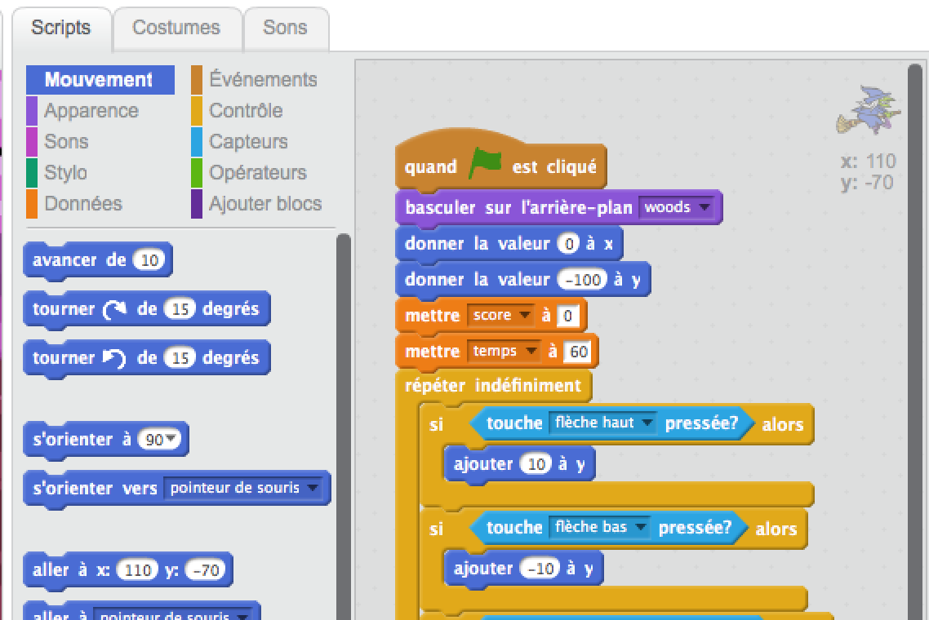
Codage par bloc
Le code par bloc simplifie la syntaxe des programmes pour fournir une porte d’entrée au débutant. En revanche, sa nature le rend plutôt restreint dans ses champs d’applications.

Slide 4
Description du projet
L’utilité de notre projet est d’apprendre la programmation. Le code par bloc est parfait pour apprendre pour plusieurs raison. Premièrement, la syntaxe et orthographe est déjà générer pour les joueurs. Deuxièmement, il n’est pas nécessaire de respecter une quelconque indentation. Finalement, il faut déclarer les variables avant leur utilisation.
Source : download (education.fr)

Slide 5
Description du projet
Nous avons vu très peu de jeux qui prenait cette technique de programmation. Les peu de jeux que nous avons vu sont : sois les problèmes qu’il demande sont trop simple à faire ou le contraire les problèmes étaient trop dur et le code devenait vite très long et difficile a comprendre.

Slide 6
Description du projet
Scénario
Acteur
Développement des blocs de codage : Bloc qui va permettre aux joueurs de coder
Animation de ton armée pour détruire l’ennemie : Ton armée se déplace selon le code que tu auras fait avec les bloc
Joueur : Jouer au jeu en terminant les différents niveaux

Slide 7

Technologies
Pour faire ce projet, nous avons utiliser la plateforme Unity.

Slide 8
Technologie (Difficultés)
Apprendre Unity, classe inconnu
GitHub, problème de merge

Slide 9
Game Design
Notre jeu se situe dans un monde fictif
Le cadre spatio-temporel

Slide 10
Game design
Les joueurs apprennent des nouvelles fonctionnalités du programme puis tente de résoudre des problèmes en lien avec la matières qu’ils viennent de voir. On répète et puis on combine les différentes fonctionnalités avec une difficulté des niveaux croissant.
Le but du jeux

Slide 11
Game design
Le jeu se déroule sur un chemin de terre par des distances régulière. Les unités peuvent se déplacer vers leur gauche, droite, en face ou en arrière. Toutes les unités peuvent aussi attaquer leur ennemi avec différent type d’attaque. Le but d’un niveau est de battre l’ennemi et/ou remplir les objectifs de missions. Le jeu opère en temps pseudo-réel. Chaque troupe avance dans le code en même temps, mais le code ne prends jamais de pause.
Système de combat

Slide 12
Game design
Il y aura trois unité différentes qui vous pourrez contrôler.
1.Infanterie : Il attaque au corps à corps et peuvent bouger de deux cases par tour.
2.Archer : Il attaque à distance a l’aide d’une flèche qui prend deux tours à atterrir et bouge de deux fois la vitesse normale.
3.Barbare : Il attaque aux corps à corps et il peut bouger de deux cases par tour. Lorsque sa vie tombe en dessous de 20%, il se déplace maintenant 3 fois plus vite et fait 2x de dommage cependant, au prochain coups qu’il prendra, il mourra.
Les troupes

Slide 13
Game design
4. Les mages attaquent à distance, un peu moins loin que les archer, mais leur attaque est instantané. Il bouge à la vitesse de base.
Les troupes

Slide 14
Élement
A/d | Feu | Glace | Terre | Air | Éclair | Rien
Feu | x | plus | moins | plus | moins | x
Glace | moins | x | plus | plus | moins | x
Terre | plus | moins | x | moins | plus | x
Air | moins | moins | plus | x | plus | x
Éclair | plus | plus | moins | moins | x | x
Rien | x | x | x | x | x | x

Slide 15
Merci!

Slide 16
Source
download (education.fr)
Image :
https://www.techkidsacademy.com/stages-ateliers/scratch-atelier-decouverte-gratuit-7-12-ans/
https://www.pinterest.com/pin/21462535709869999/
https://wallpapercave.com/w/wp1885910

